Slide 1

深圳深光标准技术有限公司
蓝牙产品常见各国认证准入要求简介
蔡工：180 3804 2309 ，sin@dlcer.com
www.dlcer.com
Notes:
第一PPT

Slide 2


目 录
TABLE OF CONTENTS
1
蓝牙BQB认证介绍
2
美国市场认证准入
3
日本市场认证准入
4
欧盟市场认证准入
5
其他市场认证准入

Slide 3
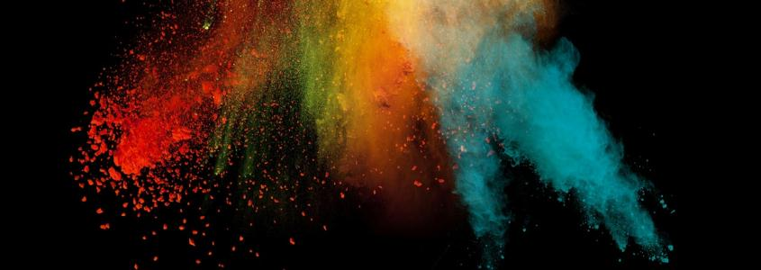

蓝牙BQB认证介绍：
一、简单一句话，使用蓝牙技术、使用蓝牙logo、使用蓝牙\Bluetooth等字样就需要向蓝牙SIG组织申请BQB认证。
二、该认证有两个目的：1、是获取蓝牙SIG组织对会员使用蓝牙的授权，2、满足蓝牙产品之间的互操作测试要求。
三、认证流程：
1、申请成为会员。
2、购买蓝牙组织编号。编号费用跟会员营业规模挂钩。优惠会员一个编号2500美金（需要蓝牙组织批准），普通会员一个编号8000美金，高级会员一个编号4000美金（年费7500美金）。
3、选择专业的认证机构进行测试并提交测试资料和产品公司信息。
4、完成认证签署法律声明文件。
5、把完成认证的蓝牙组织编号打到产品上面或者包装盒上面。

Slide 4

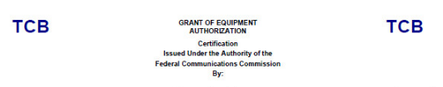
美国市场认证准入要求
一、FCC全称是美国联邦通讯委员会 Federal Communications Commission，是美国一个重要的政府机构，负责管理和授权无线电，电子设备的使用。
二、美国市场销售蓝牙产品主要满足两个重要的认证：BQB认证+FCC ID认证。
三、FCC认证目前分：ID类认证+SDOC认证，蓝牙属于无线产品需要申请最高的认证级别ID类认证，由TCB机构发证，并且在FCC的官网列名出来以供查询，最终需要把FCC ID打到产品上面，并把FCC的警告语加上产品说明书上面。
四、其他认证根据客户或者监督者的要求，常见有NRTL安全认证，自愿性UL认证，能源效率的能源之星(Energy Star)认证，加州65有毒物质测试等。

Slide 5



日本市场认证准入要求
一、日本市场的认证准入对比其他市场要求比较高，所以这部分的费用会比较高点。
二、蓝牙产品主要满足3个重要的认证：BQB认证+TELEC认证+JATE认证（带通话功能）。
三、 TELEC认证，日本市场首先会遇到一个强制性认证叫电波法认证，俗称叫Telec认证，此外还有MIC认证，Giteki认证，JRL认证，Japan Radio Law等名称，电波法认证主要是管控产品的射频部分。
TELEC认证后有一个带R的logo，需要把TELEC认证后的ID号码打到产品上面。
四、 JATE认证，若蓝牙产品带麦克风或者有通话功能，那就需要做的一个强制性认证。日本对所有需要接入电信网络的设备实施强制认证，JATE认证为日本电信法的俗称，此外还有人叫日本TBL认证，其实就是Telecommunications business law认证的名称，一般测试的内容是信令交互测试。JATE认证后有一个带T的logo，需要把JATE认证后的ID号码打到产品上面。
五、其他认证：安全+EMC方面的PSE认证（分菱形和圆形，菱形是强制认证并且需要审厂），自愿性VCCI电磁兼容测试。

Slide 6

欧盟市场认证准入要求
一、欧盟市场销售蓝牙产品主要满足两个重要的认证：BQB认证+CE认证。
二、CE认证，产品销售欧盟市场必须加贴CE标示并且按照产品类别做满足相关指令的测试。
蓝牙产品需要满足RED指令方面的CE认证。
测试评估内容有4方面：射频RF测试+电磁兼容测试EMC+安规测试LVD+安全评估。
需要注意的是带锂电池的蓝牙产品电池需要通过EN\ IEC62133测试。
三、欧盟市场的其他常见要求：有毒物质ROHS测试、REACH测试。

Slide 7
其他市场认证准入要求
一、韩国市场：需要满足KC认证，并且电池需要带KC62133测试，KC需要到韩国当地做测试，深光标准有跟韩国的当地的认证机构合作，直接跟进整个进程。
二、印度市场：WPC认证，跟韩国市场一样也是需要到当地做测试，深光标准也有跟印度的当地的认证机构合作，直接跟进整个进程。印度WPC认证的需要注意的一点就是周期特别长，一两个月的认证周期是属于快的。
三、巴西市场：需要申请ANATEL认证，这个认证也是需要在当地测试，需要注意的是认证周期也比较久，大部分是4周以上，巴西的ANATEL认证建议在大陆先做预测试，预测试没问题了再寄巴西当地测试，这样可以减少样机测试失败来回寄样机的时间，因为寄一次样机时间比较久。
四、此外还有印尼的SDPPI认证，新加坡的IMDA认证，马来西亚的SIRIM认证，泰国的NBTC等认证，深光标准都有长期的处理经验，可以帮助客户完成这些外国市场的准入要求。

Slide 8
谢谢观看
欢迎咨询-深光标准
蔡工：180 3804 2309 ，sin@dlcer.com
www.dlcer.com
PPT模板下载：www.1ppt.com/moban/ 行业PPT模板：www.1ppt.com/hangye/
节日PPT模板：www.1ppt.com/jieri/ PPT素材下载：www.1ppt.com/sucai/
PPT背景图片：www.1ppt.com/beijing/ PPT图表下载：www.1ppt.com/tubiao/
优秀PPT下载：www.1ppt.com/xiazai/ PPT教程： www.1ppt.com/powerpoint/
Word教程： www.1ppt.com/word/ Excel教程：www.1ppt.com/excel/
资料下载：www.1ppt.com/ziliao/ PPT课件下载：www.1ppt.com/kejian/
范文下载：www.1ppt.com/fanwen/ 试卷下载：www.1ppt.com/shiti/
教案下载：www.1ppt.com/jiaoan/
字体下载：www.1ppt.com/ziti/
Notes:
第一PPT

